Slide 1
外部设计
紧急通报

Slide 2
目次
1.19MC改-紧急通报业务范围图
2.19MC改-紧急通报数据样例
3.19MC改-紧急通报业务场景
4.19MC改-紧急通报处理流程
5.19MC改-紧急通报PatternD处理概述

Slide 3
2. 19MC改-紧急通报数据样例
数据样例
请求body:
REQ_TYP=00&C_TYP=0&C_NO=02&C_TIM=2007-03-01T14%3a23%3a54%2b00%3a00&U_TEL=13911481234&U_ID=8675150010123456&S_KIND=10000000& P_TYP=01&P_NO=03&
P_TIM3=2007-03-01T09%3a57%3a35%2b00%3a00&P_LAT1=N4785f5&P_LON1=E11769eb&P_DIR3=346&P_SPD3=51&P_DEF3=99999&
P_TIM2=2007-03-01T09%3a57%3a39%2b00%3a00&P_LAT2=N478635&P_LON2=E11769d4&P_DIR2=342&P_SPD2=51&P_DEF2=99999&
P_TIM1=2007-03-01T09%3a57%3a43%2b00%3a00&P_LAT3=N478675&P_LON3=E11769c3&P_DIR1=342&P_SPD1=52&P_DEF1=99999
※参数说明：
P_TYP：测地系信息
第1位：0：02中国测地系、1：84世界测地系
第2位：1：度单位（16进制）1/（2^17）°、2：度单位（10进制）
P_NO：坐标个数
P_LATn：纬度(n为坐标序号)
第1位：N:南纬
1位后：纬度
P_LONn：经度(n为坐标序号)
第1位：E:东经
1位后：经度

Slide 4
3. 19MC改-紧急通报业务场景
坐标无效化场景
变换前
无效化后
DCM数据 变换前
测地系 | 02
坐标个数 (正确性不check) | 5
坐标1 (合规坐标) | 纬度1
 | 经度1
坐标2 (非数值->无效化) | 纬度2
 | 经度2
坐标3 (纬度为空->无效化) | 空值
 | 经度3
坐标4 (经度度为空->无效化) | 纬度4
 | 空值
坐标5 (非合规坐标->无效化) | 纬度5
 | 经度5
坐标6 (经纬度任一为无效值->无效化) | 纬度6
 | 经度6
替换后 数据
测地系 | 02
坐标个数 (正确性不修正) | 5 ※不修改
坐标1 (正常数据) | 无效坐标
 | 无效坐标
坐标2 (非数值->无效化) | 无效坐标
 | 无效坐标
坐标3 (纬度为空->无效化) | 无效坐标
 | 无效坐标
坐标4 (经度度为空->无效化) | 无效坐标
 | 无效坐标
坐标5 (非合规坐标->无效化) | 无效坐标
 | 无效坐标
坐标6 (经纬度任一为无效值->无效化) | 无效坐标
 | 无效坐标
合规后

Slide 5
4. 19MC改-紧急通报处理流程
19MC改紧急通报的Bpattern处理流用19MC逻辑，Dpattern直接透传给ECDP系统。
送信
DCM数据
测地系 信息 | P_TYP | 测地系信息 由1位测地系+ 1位经纬度单位组成
坐标信息 | P_LAT1 | 纬度1
 | P_LON1 | 经度1
 | P_LAT2 | 纬度2
 | P_LON2 | 经度2
 | P_LAT3 | 纬度3
 | P_LON3 | 经度3
 | P_LAT4 | 纬度4
 | P_LON4 | 经度4
 | P_LAT5 | 纬度5
 | P_LON5 | 经度5
 | ...
坐标个数 | P_NO | 坐标数
...
环境变量
【测地系信息】抽出 01、11、02、12以外时不抽出*1
No. | 项目名 | 举例值
1 | 坐标情报测地系 （第1位） | 0：02中国测地系 1：84世界测地系
2 | 经纬度单位 （第2位） | 1：度单位（16进制） 2：度单位（10进制）
坐标替换
测地系替换为02中国测地系 *2
11 -> 01
12 -> 02
D
Pattern
ECDP
【有效坐标】抽出 抽出条件：经纬度都非空且有效
No. | 项目名 | 举例值
1 | P_LAT1 | 纬度1
 | P_LON1 | 经度1
2 | P_LAT2 | 纬度2
 | P_LON2 | 经度2
3 | P_LAT3 | 纬度3
 | P_LON3 | 经度3
P_LAT1 | 无效坐标
P_LON1 | 无效坐标
P_LAT2 | 无效坐标
P_LON2 | 无效坐标
P_LAT3 | 无效坐标
P_LON3 | 无效坐标
P_LAT4 | 无效坐标
P_LON4 | 无效坐标
P_LAT5 | 无效坐标
P_LON5 | 无效坐标
...
送信（*3）
B
Pattern
无效化处理
【空坐标或者无效坐标】抽出 抽出条件：经纬度任一为空
No. | 项目名 | 举例值
1 | P_LAT4 | 纬度4
 | P_LON4 | 经度4
2 | P_LAT5 | 纬度5
 | P_LON5 | 经度5
*1：测地系01、11、02、12以外时，无效化处理
*2：仅当坐标区分为84时替换为02坐标系（84和02以外的测地系时保持不变）
*3：送信失败时，向DCM返回HTTP500

Slide 6
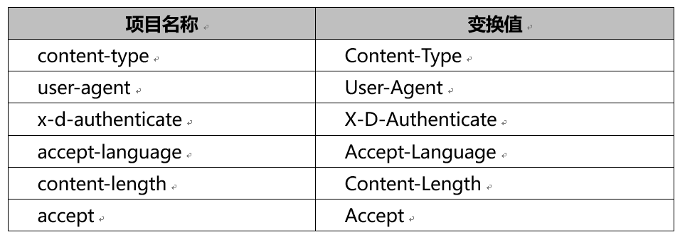
5. 19MC改-紧急通报PatternD处理概述
概要说明
19MC改紧急通报业务主要处理就是将接收的请求进行透传发送给下游系统，其具体步骤如下：
1. 接收车认的请求数据，对Header进行部分删除；
2. 将Content-Type由application/octet-stream替换为application/x-www-form-urlencoded；
3. 将请求Body的二进制数据取出后，设定给转发的body后，将请求信息转发给ECDP系统；
4. 接收ECDP返回的应答，将应答Header的Key的首字母进行大写变换后，再将应答返回给车认处理。
*1：
(1)送信前对一部分Header删除：
Content-Encoding、Accept-Encoding、Content-Length、
Host、Proxy-Connection、Cache-Control、Connection
送信前对Header替换：
Content-Type替换为application/x-www-form-urlencoded
(2)送信失败时，向DCM返回HTTP500
车认处理
紧急通报处理
ECDP
分发送信
受信
转发^{*1}
*2：响应Header进行下记小写变换为大写处理
接收应答
返回应答^{*2}
接收应答

Slide 7
变更履历
日期 | 版本 | 变更内容
2025/1 | 1.0 | 初版作成

